Slide 1

20210714
Puzzle In Dungeon
(PID)
-

Slide 2
개념
플레이어가 던전을 탐험하는 과정에서
전투 외에도 플레이어에게 재미, 즐거움을 줄 수 있는 요소로 활용
전투 외에도 던전을 탐험할 이유를 제공
: NPC를 만나는 이벤트, 퀘스트 대비
개발-기획 비용이 적게 들고,
더 자주 등장하더라도 플레이어에게
거부감이나 부담이 덜한 형태가 될 것을 기대)
각각 던전 탐험 도중 낮은 확률로 등장하며
미니게임의 보상을 바탕으로
플레이어에게 던전을
더욱 오래 탐험하게 유도하는 콘텐츠
컨셉과 세계관, 시스템간의 당위성이 중요함
퀘스트 – 레버

Slide 3
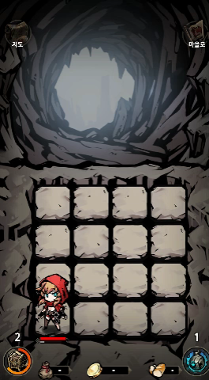

진행 및 필요한 내용
NPC 와 대화 시작
대화(선택지) 중 이벤트
트리거 발동
이벤트(미니게임) 시작
이벤트 종료
NPC(오브젝트)가 있는
방에 입장
결과 적용

Slide 4
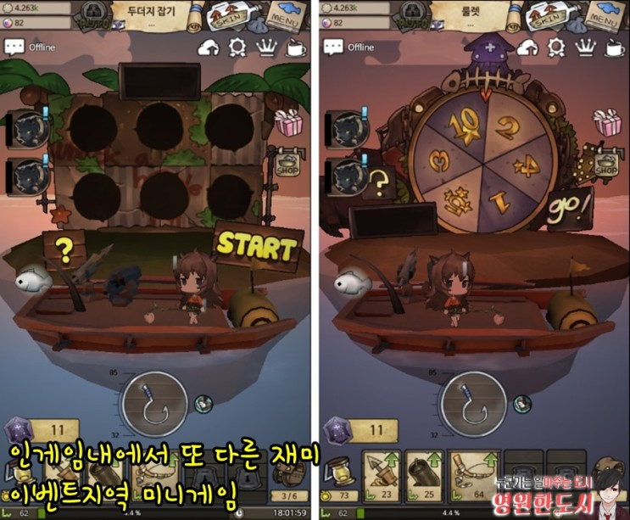
레퍼런스
[표류소녀]
: 룰렛
// 룰렛에 필요한 재화를 지불하고 룰렛을 돌려 나온 수치 만큼의 다른 재화(상위)를 획득
: 두더지잡기
// 3x2 칸에서 일정 시간 동안 나왔다가 사라지는 문어를 터치해서 점수를 올리는 게임
// 가끔 폭탄이 나오기도 하고, 폭탄을 터치하면 점수가 깎인다.
// 점수에 따라 보상 지급됨

Slide 5
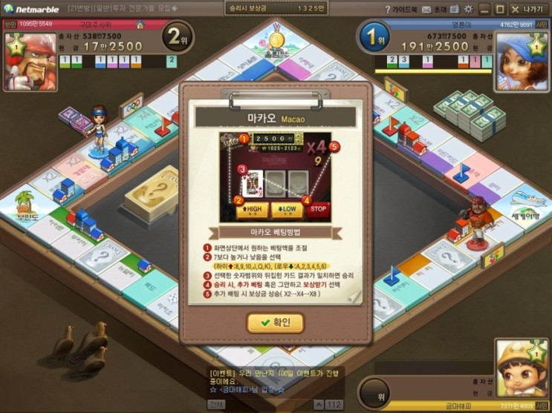
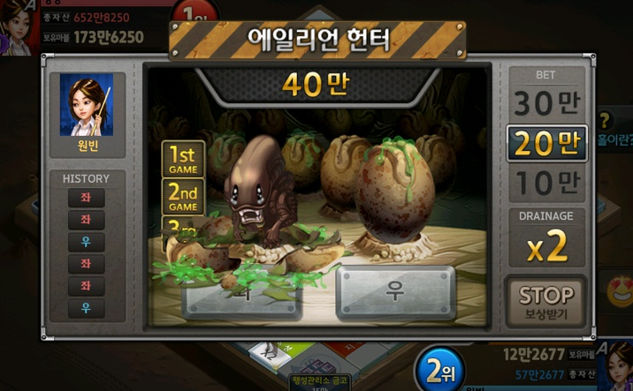
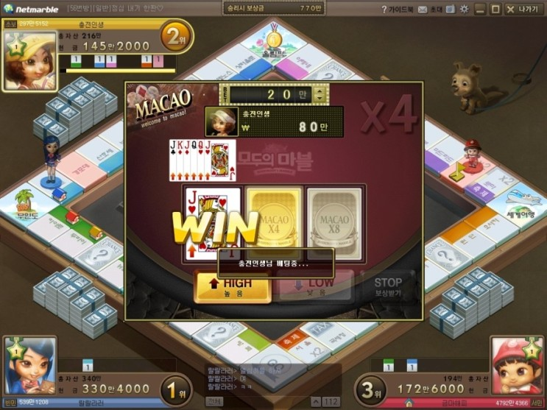
레퍼런스
[모두의 마블]
: 에일리언 헌터 / 마카오
// 좌,우(혹은 하이,로우) 선택하여 둘 중 하나를 선택하는 야바위 게임
// 성공할 경우 배팅한 금액의 2배를 획득, 실패시 배팅금액을 잃음

Slide 6
레퍼런스
[평타의 여신]
: 던전 중 퀘스트
// 시도시 피로도(주먹밥) 사용
성공 확률이 존재하고, 성공시 보상 지급
// 최대 도전 횟수만 존재함 (3번)
// 평타의 여신에서는 성공시 성공 확률이 감소함
// 몇몇 게임에서는 실패시 성공 확률 보정이 되는 경우도 있음

Slide 7
야바위
-

Slide 8
기획 의도
=-

Slide 9
저주받은 보물 상자
-

Slide 10

기획 의도
무언가 엄청난 것을 지키고 있는듯한 오라를 뿜어내고 있는 보물상자
대화를 하면 보물상자를 열기 위한 시도를 하게 된다.
성공확률은 25%
여는데 실패할 경우 패널티를 받게 된다.
// 캐릭터의 최대 HP가 20%씩 감소하는 패널티가 요정능력에 추가
// 실패할 때마다 성공확률이 10%씩 증가한다.
// 최대 3번까지 시도할 수 있다.
성공할 경우에는 패널티를 받지 않으며,
높은 등급의 보물상자를 획득할 수 있다.

Slide 11
엘더사인 다이스
(주사위 운영)
-

Slide 12
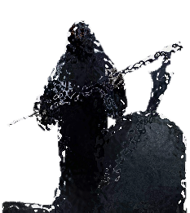
컨셉
플레이어는 던전을 탐험하던 도중에 사신을 만난다.
사신은 플레이어에게 내기를 제안하고
이를 거부할 수 없는 플레이어는
사신과의 불길한 주사위 내기를 시작한다.
// NPC와 대화는 기본적으로 자동으로 진행되며,
플레이어는 이를 거부할 수 없다.
// 대화에서 어떤 선택지를 고르더라도 이벤트는 진행된다.
레퍼런스 게임
https://www.youtube.com/watch?v=mtDKe7gcR_8

Slide 13

기본 규칙
[미니 게임 기본 룰]
플레이어는 타이머가 0이 되기 전에 주어진 저주를 모두 해결해야 한다.
<저주를 제거하는 방법>
각 저주에 설정되어있는 눈이
주사위를 굴려서 나온 눈의 조합에 대응되면
해당 주사위가 활성화되고
저주를 터치하여
주사위를 사용하고 저주를 제거할 수 있다.
타이머가 0이 되거나 포기하기를 누르면
플레이어는 남아있는 저주를 모두 얻게 된다.
첫 Roll을 제외하고
한번 Roll을 누를 때 마다
패널티가 부여되고
남아있는 모든 주사위를 한번에 굴린다.
저주
1
A
저주
2
C
B
D
Roll
포기하기

Slide 14
진행 과정
첫 Roll
저주를 제거할 수 있는가?
Y
남아있는
저주 ≥ 1
주사위 눈 확인
제거할 저주 선택
N
주사위 소모
N
Y
[Btn] Re Roll
패널티 부여
Hold 할
주사위 선택
주사위 Hold 여부
Y
승리
승리 보상 지급
N
[Btn] 게임 포기
패배
미니게임 종료
저주 부여

Slide 15
게임 진행
첫 Roll에서
주사위를 6개 굴린다.
모든 주사위는 동일한 주사위 눈을 가지고 있다.
저주
1
A
저주
2
D
C
E
Roll
A
B
D
A
A
D
포기하기

Slide 16
주사위 눈의 종류와 확률
주사위 1개에 있는 눈은 총 5종류로 각각 나올 확률은 아래와 같다.
// 등장하는 모든 주사위는 동일한 눈을 가지고 있다.
A = 30.0%
B = 17.5%
C = 17.5%
D = 17.5%
E = 17.5%
// 실제로 6면체 주사위를 사용해서는 나올 수 없는 확률이지만
밸런스 조정을 위해서 사용되는 확률
플레이어들은 주사위의 눈이 아래처럼 있다고 생각하지만
그것보다는 조금 더 공정하게 나온다고 느끼게됨
A
A
B
C
D
E

Slide 17
주사위 눈 테이블
No.Curse | 확률
A | 30
B | 17.5
C | 17.5
D | 17.5
E | 17.5

Slide 18
저주 제거 가능 여부 체크
1
2
주사위 눈과
저주를 제거하는데 필요한 눈을 비교하여
저주 제거 가능 여부를 체크한다.
저주를 제거하는데 필요한 눈을 모두 충족한 경우에만 제거 가능 상태가 된다.
// 저주 제거에 필요한 눈은 1개~4개까지 될 수 있다.
◀ 저주를 제거할 수 없다면 아무 일도 일어나지 않는다.
▶ 저주를 제거할 수 있는 상황일 경우 저주 이미지와 해당되는 모든 주사위 눈이 빛난다.
저주
1
A
저주
2
D
저주
1
A
저주
2
D
C
E
C
E
Roll
Roll
A
B
D
A
B
D
A
A
D
A
E
D
포기하기
포기하기

Slide 19

저주 제거
제거할 수 있는 상태의
저주를 터치하면
주사위를 소모해서 저주를 제거한다.
저주를 제거하는데 소모될 수 있는
동일한 주사위가 2개 이상일 경우,
좌상단1 -> 우하단 6 우선순위로 소모한다.
저주
1
A
저주
2
D
저주
1
A
C
E
C
Roll
Roll
1
2
3
A
B
D
A
B
4
5
6
A
E
D
A
D
포기하기
포기하기

Slide 20
저주 제거-동일 눈이 2개 이상
1개만으로는
부족해…
저주를 제거하기 위한 눈의 조건이
동일한 눈 2개 이상일 경우도 존재한다.
마찬가지로
모든 조건을 만족하지 않으면
저주 제거 가능 상태로 활성화 되지 않는다.
저주
2
A
저주
1
A
A
A
Roll
Roll
A
A
B
C
A
C
포기하기
포기하기

Slide 21

주사위 홀드1
플레이어는
Roll을 누르기 전에
굴리고 싶지 않은 주사위를 선택(터치)해서
Hold 상태로 둘 수 있으며,
// 다시 선택해서 Hold 해제 가능
Hold 상태가 된 주사위는
Roll을 할 때
주사위 눈이 변경되지 않는다.
Roll을 완료한 뒤
Hold 상태가 해제된다.
(Hold상태는 1번만 유지됨)
// 한번에 최대 2개의 주사위까지
Hold 상태로 만들 수 있다.
// Hold 상태가 해제되면 Hold 가능한 주사위의 수가 초기화된다.
저주
1
A
저주
2
D
저주
1
A
저주
2
D
C
E
C
E
Hold ( 2 / 2 )
Roll
Hold ( 0 / 2 )
Roll
A
B
D
A
B
D
A
A
D
A
A
D
포기하기
포기하기

Slide 22
주사위 홀드2
남아있는
모든 주사위를 Hold 할 경우
Roll 버튼이 비활성화 된다.
저주
1
A
C
Hold ( 0 / 2 )
Roll
A
D
포기하기

Slide 23
승리
저주를 모두 제거하면
즉시 승리한다.
승리!!
저주
2
A
A
Roll
Roll
A
C
A
포기하기
포기하기

Slide 24
패배
타이머가 0이 되거나
플레이어가 포기하기 버튼을 누르면
패배한다.
패배…
저주
2
D
E
Roll
Roll
A
C
C
포기하기
포기하기

Slide 25
테이블 구조 샘플
No.Curse | 이콘 이미지 | 저주 능력 | 저주에 필요한 눈 1 | 저주에 필요한 눈 2 | 저주에 필요한 눈 3 | 저주에 필요한 눈 4
1 | Icon_Curse_00 | (요정능력 No) | A | B
2 | Icon_Curse_00 | (요정능력 No) | A | A | A | B
3 | Icon_Curse_01 | (요정능력 No) | A | C
4 | Icon_Curse_01 | (요정능력 No) | C
5 | Icon_Curse_02 | (요정능력 No) | B | D

Slide 26
음악초
(리듬 플라워)
-

Slide 27
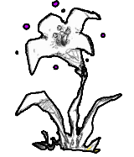
기획 의도
NEW
리듬 플라워 (음악초)
NPC처럼 타일 위에 배치되어있다.
BGM이 해당 음악초에 맞춰서 재생
특정 조건을 만족시키면
꽃을 획득할 수 있다.
상점에서 재화로 활용된다.
음악초로만 구매할 수 있는 상품을 판매하여
노가다 플레이를 강요하게 하는 요소 중 하나
// 무기의 옵션을 바꿀 수 있는 제련석도 음악초로 구입할 수 있다.
// 제련석 1개 = 음악초 10개 정도 비율
아주 간단한 리듬게임을 만드는 것이 목표
감미로운 음악이 들려온다.

Slide 28
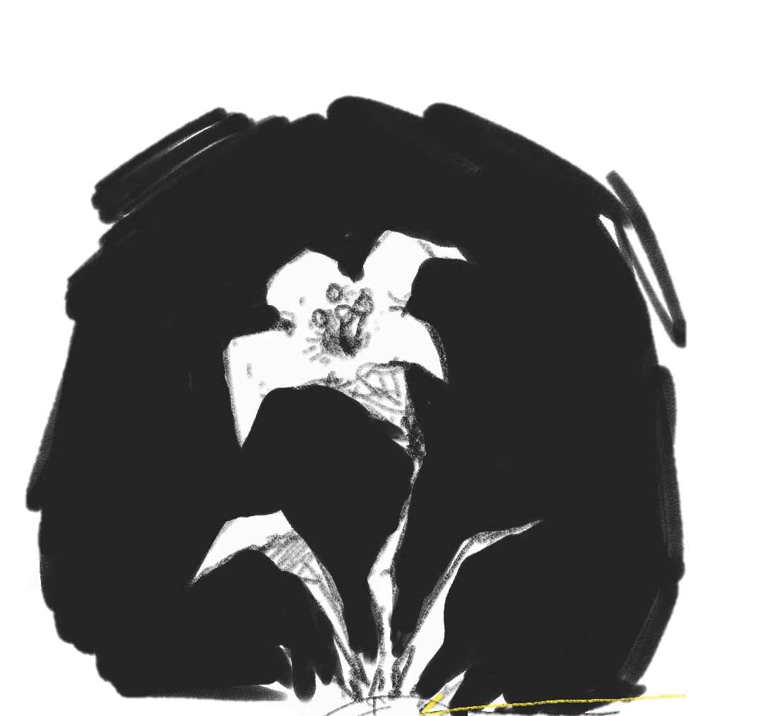
기본 UI – 이벤트 시작
NPC와 대화하듯이 터치해서 말을 걸면
이벤트 시작
[함께 노래한다.]
= 악기를 꺼내고 미니게임을 진행
[자리를 벗어난다.]
= 이벤트 종료
// 다시 NPC를 클릭하여 이벤트를 시작할 수 있다.
함께 노래한다.
뒤로 한발 물러난다.

Slide 29
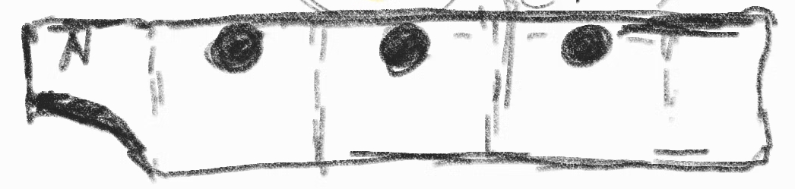
미니게임
꽃 이미지와 판정 결과, 연출
노트와 판정선
입력 패널

Slide 30
노트의 생성과 이동
NEW
음파가 생성되고
도착점까지 도달하는데 2초가 소요된다.
(이는 테이블의 난이도에 의해서 추가 조정된다.)
// 기본 속도는 변경될 수 있습니다.
생성
도착점
생성

Slide 31
판정
NEW
음악초의 노래에 맞춰
노트에 맞는 버튼을 타이밍에 맞춰 눌러
‘성공’ 판정을 받아야 한다.
// 플레이어는 그냥 리듬게임을 하듯이 타이밍에 맞춰서 버튼을 잘 눌러다가 보면 만족도가 올라가고
// 만족도가 올라갈 때 마다 꽃이 뿜어내는 하트의 수가 달라진다.
노트가 도착점에 도달하면,
0.2초 후 사라진다.
노트가 판정지역~도착점 내에 도달했을 때 해당 노트와 동일한 색을 누르면
판정이 성공으로 처리된다.
판정은 성공(Pass)과 실패(Fail)
두 가지로만 정리한다.
판정지역

Slide 32

판정 결과 - 성공
NEW
성공 판정일 때는
꽃이 하트를 생성한다.
노트의 색과 동일한 음파가 생성되고 애니메이션 재생
// 슬라이드 쇼 애니메이션 참고
// 판정시 이와 같은 연출이 들어갈 것이라는 것을 감안해주시면 좋겠습니다.

Slide 33

판정 결과 - 실패
NEW
실패 판정일 때는
꽃이 해골 아이콘을 표기한다.
// 슬라이드 쇼 애니메이션 참고
// 판정시 이와 같은 연출이 들어갈 것이라는 것을 감안해주시면 좋겠습니다.

Slide 34
이벤트 종료 – 만족도 평가
음악초는 { } 하고있다.
리듬노트가 끝나고 나면 만족도를 기준으로
선택지 버튼이 활성화된다.
{매우 만족 / 만족 / 실망}
[1] 해금 조건 = 매우 만족
[2] 해금 조건 = 만족
[3] 이벤트 종료시 기본 해금
[1] 음악초를 획득한다. (만족도 조건 ‘A’ 달성 시)
= 플레이어가 소지한 ‘음악초’ +1
[2] 음악초의 힘을 얻는다. (만족도 조건 ‘B’ 달성 시)
= 음악초 능력(요정능력과 유사) 랜덤 획득
// 요정 능력 창에 추가
[3] 돌아간다. (만족도 조건 달성 실패 시)
= 아무 일도 일어나지 않는다.
[1] 음악초를 획득한다.
[2] 음악초의 힘을 얻는다.
[3] 돌아간다.

Slide 35
테이블 구조
NEW
꽃 번호 | 난이도 | 노트텀 | 조건A | 조건B | Note_00 | Note_01 | Note_02 | Note_03 | Note_04 | Note_35 | Note_36 | Note_37 | Note_38 | Note_39
 | 1.0 | 0.5 | 10 | 9 | A | B | C | AB | BC | AC | ABC | A | B | C
 | 1.0 | 0.5 | 10 | 9 | A | B | - | AB | - | AC | ABC | - | B
[난이도]는 노트가 생성되어 도착점까지 이동에 걸리는 시간을 조정합니다.
‘난이도’의 수치로 나누어 속도를 조정
= {이동 시간 Defalt 값} / {난이도}
// 난이도는 1.0보다 낮아질 수 있고, 음수가 되지는 않음
// 난이도가 높아질수록 노트의 이동 속도가 빨라짐

Slide 36
테이블 구조
NEW
꽃 번호 | 난이도 | 노트텀 | 조건A | 조건B | Note_00 | Note_01 | Note_02 | Note_03 | Note_04 | Note_35 | Note_36 | Note_37 | Note_38 | Note_39
 | 1.0 | 0.5 | 10 | 9 | A | B | C | AB | BC | AC | ABC | A | B | C
 | 1.0 | 0.5 | 10 | 9 | A | B | - | AB | - | AC | ABC | - | B
[노트텀]은 Note가 생성된 이후 다음 노트가 생성될 때 까지의 시간(초)
노트텀 이 0.5일 경우
Note_0X 이 생성되고 0.5초 이후 Note_0X+1가 생성된다.

Slide 37
테이블 구조
NEW
꽃 번호 | 난이도 | 노트텀 | 조건A | 조건B | Note_00 | Note_01 | Note_02 | Note_03 | Note_04 | Note_35 | Note_36 | Note_37 | Note_38 | Note_39
 | 1.0 | 0.5 | 10 | 9 | A | B | C | AB | BC | AC | ABC | A | B | C
 | 1.0 | 0.5 | 10 | 9 | A | B | - | AB | - | AC | ABC | - | B
[조건 A, B]는 노트가 모두 등장한 이후 선택지가 해금되는 기준이 됩니다.
// 조건 A는 항상 조건 B보다 높음
// A,B값은 노트의 최대 수보다 많을 수 없음
// 꽃 번호를 기준으로 불러와서 테스트를 할 수 있도록 시험할 수 있는 테스트 모드를 만들어주세요.

Slide 38
테이블 구조
NEW
꽃 번호 | 난이도 | 노트텀 | 조건A | 조건B | Note_00 | Note_01 | Note_02 | Note_03 | Note_04 | Note_35 | Note_36 | Note_37 | Note_38 | Note_39
 | 1.0 | 0.5 | 10 | 9 | A | B | C | AB | BC | AC | ABC | A | B | C
 | 1.0 | 0.5 | 10 | 9 | A | B | - | AB | - | AC | ABC | - | B
[노트]는 테이블에 작성되어있는 노트의 수 만큼 등장합니다.
// 최소 1개에서 최대 40개
노트텀에 맞춰 해당 타입의 노트가 생성된다.
노트의 타입은 총 7가지
A / B / C / BC / AB / AC / ABC 로 구분되지만,
0 / 1 / 2 / 3 / 4 / 5 / 6 으로 표기해도 상관없다.
[ - ] 로 표기된 타이밍에서는 노트가 생성되지 않는다.

Slide 39
노트 생성
노트가 생성 될 때는
타입에 따라 생성되는 노트의 색이 달라진다.
#FE2E2E
#FFFF00
#2E9AFE
#82FA58
#FACC2E
#CC2EFA
#FFFFFF

Slide 40
입력
노트의 종류(색깔)에 따라서
입력 해야 하는 방식이 달라짐
이는 노트(음파)의 색과 버튼의 색을 대조해서
플레이어가 입력에 대해서
직관적으로 해석할 수 있도록 구성

Slide 41
입력 - 사운드
입력시 해당 노트에 해당되는 음이 재생
Sfx_Pipe_00_A
Sfx_Pipe_01_B
Sfx_Pipe_02_C
Sfx_Pipe_03_BC
Sfx_Pipe_04_AB
Sfx_Pipe_05_AC
Sfx_Pipe_06_ABC

Slide 42
입력
노트 타입
BC / AB / AC 는 2개의 버튼을 같이 눌러야 한다
// BC = B+C 형식
ABC는 3개의 버튼을 모두 눌러야 한다.
두 개 블록으로
각각의 블록 색을 쓴 상황

Slide 43
정리하면~
NEW
{노트텀}초마다 노트가 생성되어
{기본시간}/{난이도} 만에 도착점까지 이동
노트가 판정범위~도착점 내에 위치했을 때
노트에 대응되는 버튼을 눌러서
성공 판정을 받을 수 있다.
노트는 최대 40개까지 생성될 수 있다.
// 테이블 구조 참고
성공 판정을 기준으로
B개 이상 받을 경우 첫 번째 선택지 해금
A개 이상 받을 경우 두 번째 선택지 해금
// 선택지 해금은 이후 인게임으로 병합하는 과정에서 추가
~~ 식으로 돌아가는
판정 여유롭고 플레이어가 깨기 쉬운 리듬 게임 제작

